Slide 1
Театрализованная деятельность в ДОУ
Подготовила: старший воспитатель
МБДОУ д/с №27 «Чароит»
Киселева М.И.

Slide 3
«Творческие процессы лучше выражаются в играх детей.
Играющие дети представляют примеры самого подлинного, самого настоящего творчества»
Л.С. Выготский

Slide 4
«Игра является своеобразным центром, вокруг которого сосредотачиваются главные интересы и переживания детей»
Л.И. Божович

Slide 5
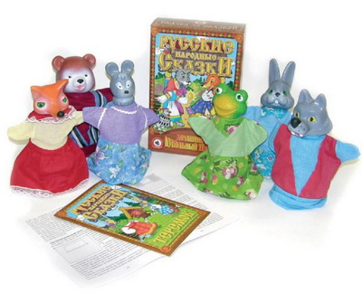
Театрализованная игра – это творческая игра. Она представляет собой разыгрывание в лицах литературных произведений ( сказок, рассказов, специально написанных инсценировок).
Герои литературных произведений становятся действующими лицами, а их приключения, события жизни, изменённые детской фантазией – сюжетом игры.

Slide 6
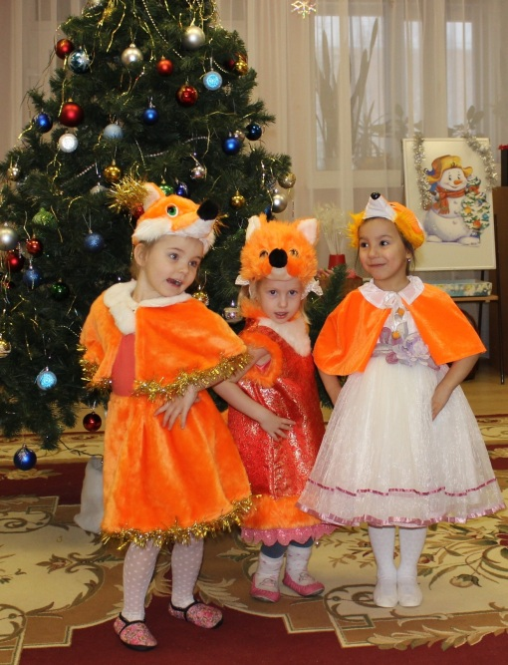
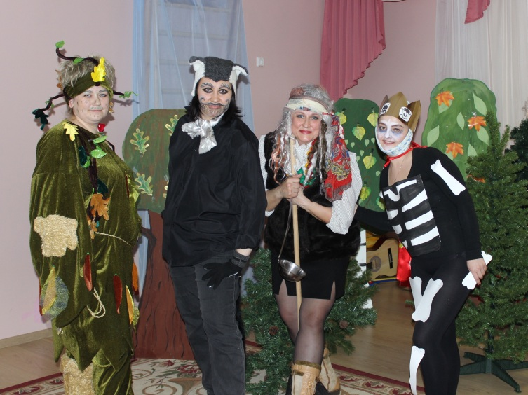
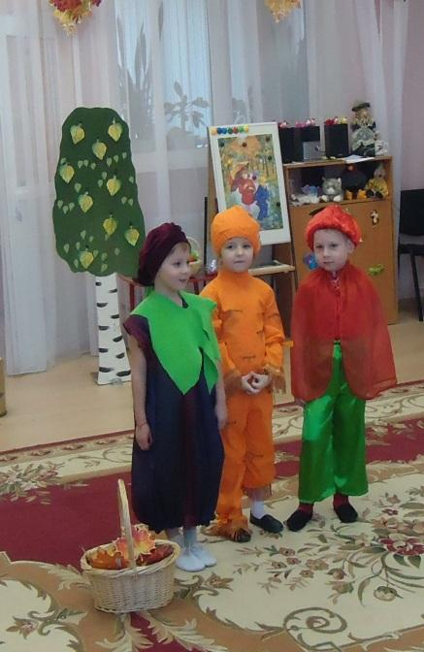
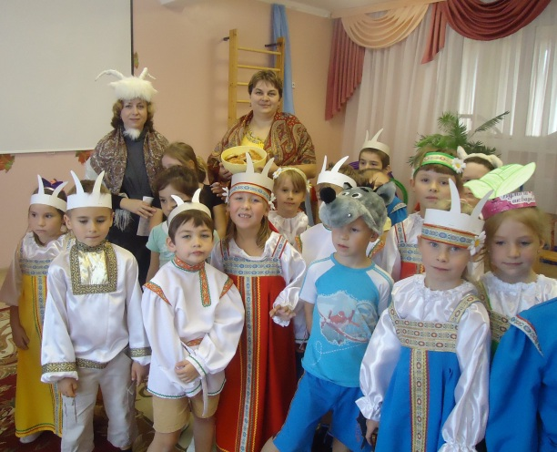
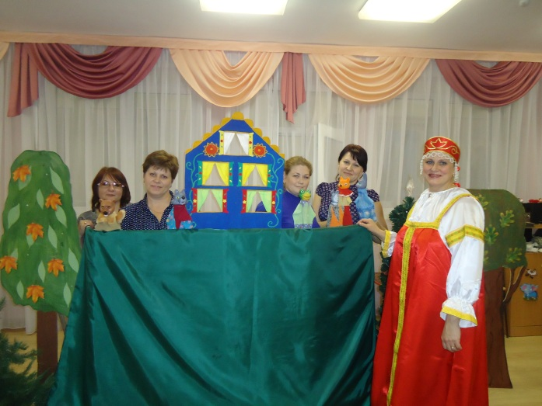
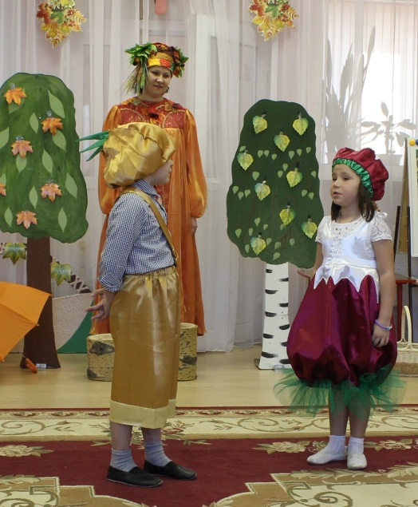
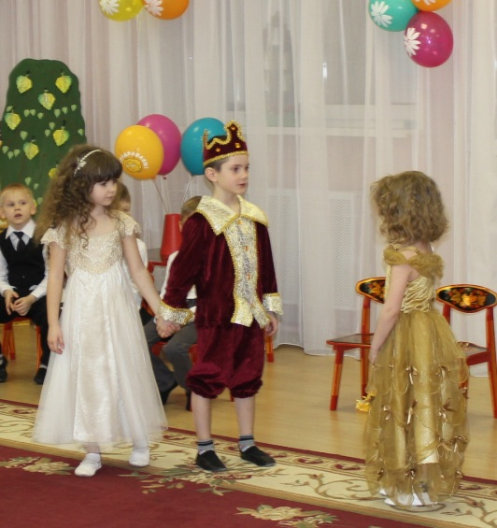
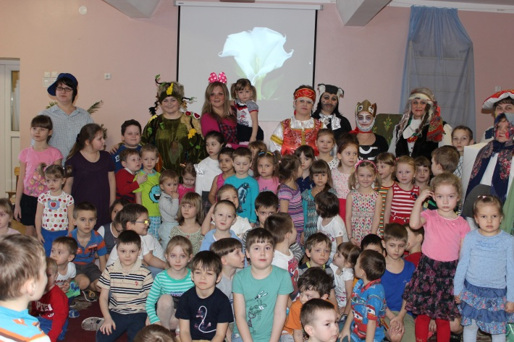

Slide 7
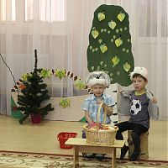
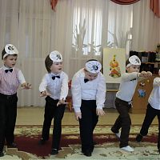
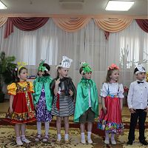
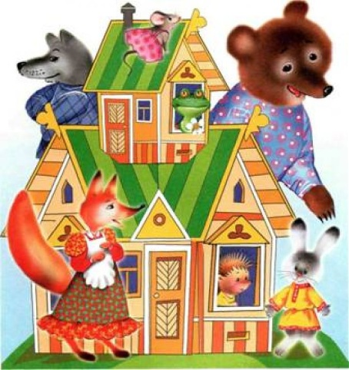
Вся жизнь детей насыщена игрой. Каждый ребенок хочет сыграть свою роль. Научить ребенка играть, брать на себя роль и действовать, вместе с тем помогая ему приобретать жизненный опыт, - все это помогает осуществить театр.

Slide 8
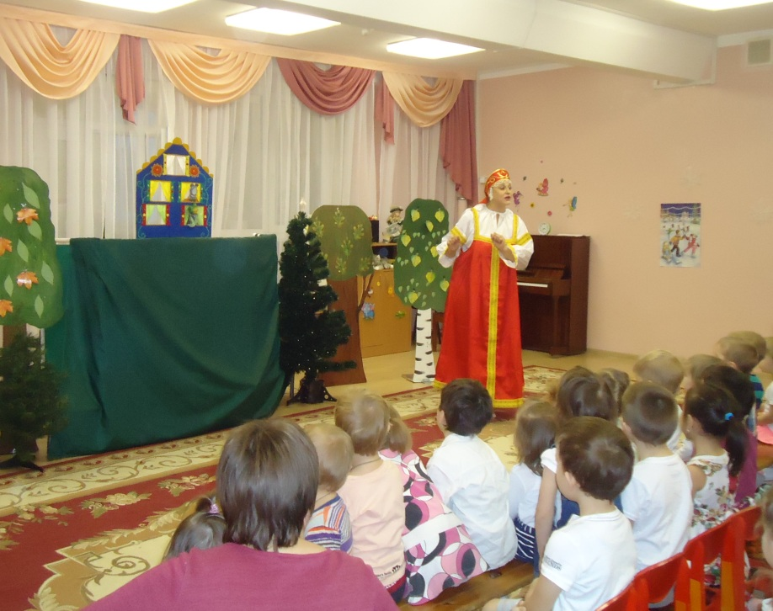
Театр – это средство эмоционально-эстетического воспитания детей в ДОУ

Slide 9
Театрализованная деятельность в детском саду
Это хорошая возможность раскрытия творческого потенциала ребенка, воспитания творческой направленности личности. Дети учатся замечать в окружающем мире интересные идеи, воплощать их, создавать свой художественный образ персонажа, у них развивается творческое воображение, ассоциативное мышление, речь, умение видеть необычные моменты в обыденном.
Театрализованная деятельность помогает ребенку преодолеть робость, неуверенность в себе, застенчивость.
Таким образом, театр помогает ребенку развиваться всесторонне.

Slide 10
Театрализованная деятельность
Вносит разнообразие в жизнь ребенка.
Дарит радость ребенку и является одним из самых эффективных способов коррекционного воздействия на ребенка, в котором наиболее ярко проявляется
принцип обучения: учить играя.

Slide 11
В процессе театрализованных игр:
Расширяются и углубляются знания детей об окружающем мире.
Развиваются психические процессы: внимание, память, восприятие, воображение.
Происходит развитие различных анализаторов: зрительного, слухового, речевого, двигательного.
Активизируются и совершенствуются словарный, строй речи, звукопроизношение, навыки связной речи, темп, выразительность речи, мелодико-интонационная сторона речи.
Совершенствуются моторика, координация, плавность, переключаемость, целенаправленность движений.
Развивается эмоционально-волевая сфера, дети знакомятся с чувствами, настроением героев, осваивают способы их внешнего выражения.
Происходит коррекция поведения.
Развивается чувство коллективизма, ответственности друг за друга, формируется опыт нравственного поведения.
Стимулируется развитие творческой, поисковой активности, самостоятельности.

Slide 12
Видами драматизации являются:
Игры-имитации образов животных, людей, литературных персонажей;
Ролевые диалоги на основе текста;
Инсценировки произведений;
Постановки спектаклей по одному или нескольким произведениям;
Игры-импровизации с разыгрыванием сюжета (или нескольких сюжетов) без предварительной подготовки.

Slide 13
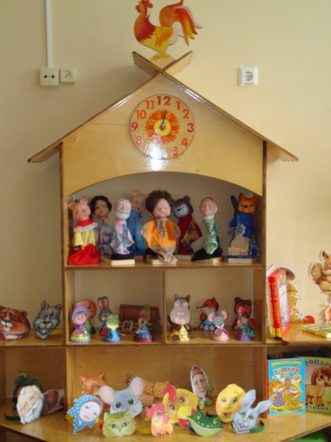
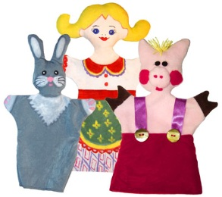
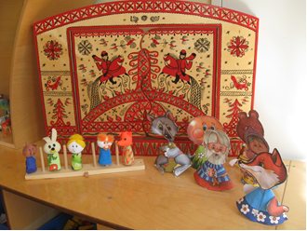
Виды режиссерских игр
определяются в соответствии с разнообразием театров, используемых в детском саду: настольный, плоскостной, объемный, кукольный (би-ба-бо, пальчиковый и т.д.)

Slide 14
Основные направления работы с детьми в ДОУ
Театральная игра – исторически сложившееся общественное явление, самостоятельный вид деятельности, свойственный человеку.
Ритмопластика включает в себя комплексные ритмические, музыкальные, пластические игры и упражнения, призванные обеспечивать развитие естественных психотропных способностей дошкольников, свободы и выразительности телодвижений, обретение ощущения гармонии своего тела с окружающим миром.
Культура и техника речи объединяет игры и упражнения, направленные на развитие дыхания и свободы речевого аппарата.
Основы театральной культуры – этот раздел работы призван познакомить детей с элементарными понятиями, профессиональной терминологией театрального искусства.
Работа над спектаклем базируется на авторских пьесах и включает в себя знакомство с пьесой, сказкой, а также работу над спектаклем – от этюдов к рождению спектакля.

Slide 15
ОСНОВНЫЕ НАПРАВЛЕНИЯ РАЗВИТИЯ ТЕАТРАЛИЗОВАННОЙ ИГРЫ СОСТОЯТ В ПОСТЕПЕННОМ ПЕРЕХОДЕ РЕБЕНКА:
- от наблюдения театрализованной постановки взрослого к самостоятельной игровой деятельности;
- от индивидуальной игры и «игры рядом» к игре в группе из трех-пяти сверстников, исполняющих роли;
- от имитации действий фольклорных и литературных персонажей к имитации действий в сочетании с передачей основных эмоций героя и освоению роли как созданию простого «типичного» образа в игре-драматизации.

Slide 16
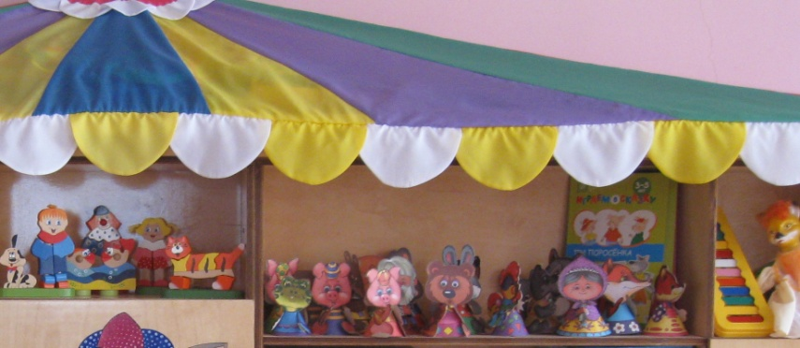
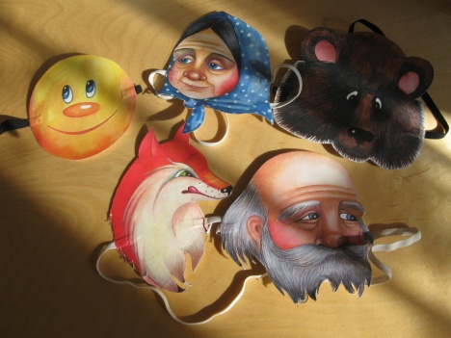
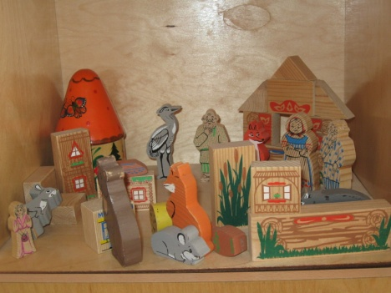
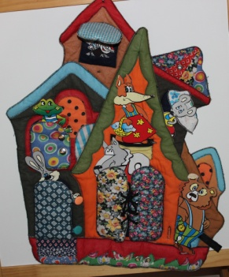
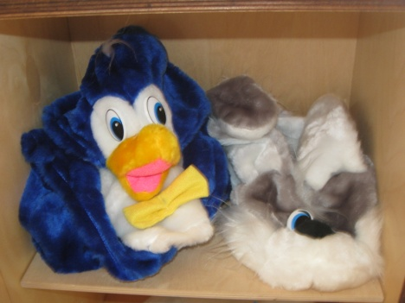
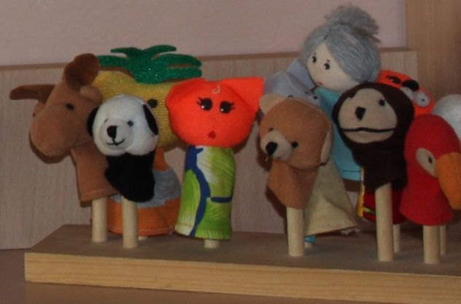
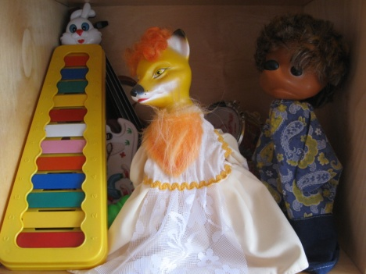
Виды театра во 2 младшей группе
- пальчиковый театр;
- театр игрушек
- кукольный театр, ширма (би-ба-бо);
- настольный театр;
- театр картинок;
- матрешки-сказки;
- театр масок;
- театр из картона;
- театр конусный.

Slide 17
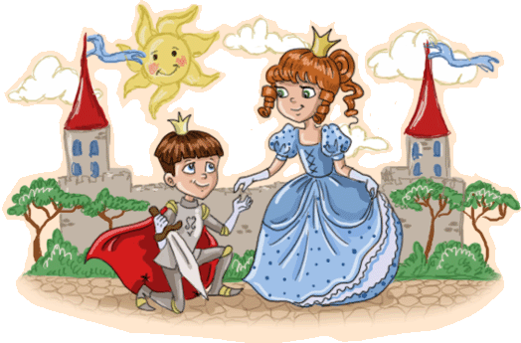
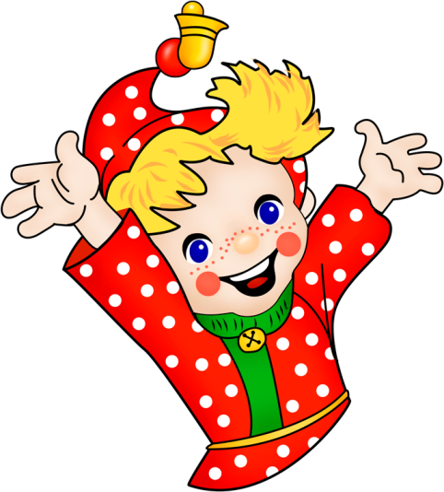
Театрализованная деятельность учит детей быть творческими личностями, способными к восприятию новизны, умению импровизировать.

Slide 18
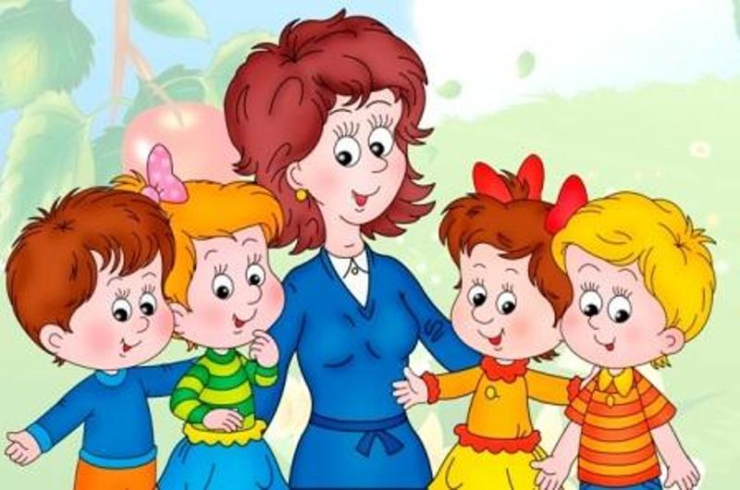
Роль педагога в организации и проведении театрализованных игр:
- поставить достаточно четкие задачи;
- незаметно передать инициативу детям;
- организовать совместную деятельность;
- не оставлять вопросы без внимания;
Педагогу очень важно осуществить индивидуальный подход
к каждому ребенку.

Slide 19
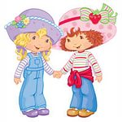
Игра должна являться школой такой деятельности, в которой подчинение необходимости выступает не как навязанное извне, а как отвечающее собственной инициативе ребенка, как желанное.
Театрализованная игра по своей психологической структуре является прототипом будущей серьезной деятельности - жизни.

Slide 20
Спасибо за внимание

